Slide 1
ASAMBLEA 2022
INFORME DE ACTIVIDADES
10 DE FEBRERO DE 2022

Slide 2
AFILIADOS 2021

Slide 3
Año 2018 | Año 2019 | Año 2020 | Año 2021
224 | 236 | 92 | 109

Slide 4
Afiliados Nuevos 2020 | Afiliados Nuevos 2021
17 | 27

Slide 5
Resumen de afiliados 2021
Total | Nuevos | Personas Morales | Personas Físicas | Hombres | Mujeres
109 | 27 | 84 | 25 | 13 | 12

Slide 6
SIEM
SIEM | Porcentaje
28 | 25.69%
25.69%
74.31%

Slide 7
Tabuladores
 |  |  |  | REFRE | NDOS |  |  | PRIMERA VEZ O NO VIGENTES POR MÁS DE UN AÑO
 |  |  |  | MES/ANIVERSARIO 15% | DESCUENTO 10% | DESCUENTO 5% |  | DESCUENTO 15%
NIVEL | RANGO DE EMPLEADOS | VENTAS | CUOTA ANUAL (TIPO A) | CUOTA ANUAL (TIPO C) | OCTUBRE Y NOVIEMBRE | ENERO Y FEBRERO | CUOTA ANUAL (TIPO B) | MARZO, ABRIL Y MAYO (CUOTA+SIEM) | NORMAL (CUOTA+SIEM)
1 | 1 a 2 | < 300 K | $ 3,500.00 | $ 2,975.00 | $ 3,150.00 | $ 3,325.00 | $ 4,000.00 | $ 3,527.50 | $ 4,150.00
2 | 3 a 5 | < 500 K | $ 3,500.00 | $ 2,975.00 | $ 3,150.00 | $ 3,325.00 | $ 4,000.00 | $ 3,697.50 | $ 4,350.00
3 | 6 a 10 | 1 MP | $ 4,000.00 | $ 3,400.00 | $ 3,600.00 | $ 3,800.00 | $ 4,500.00 | $ 3,969.50 | $ 4,670.00
4 | 11 a 15 | 2 MP | $ 4,500.00 | $ 3,825.00 | $ 4,050.00 | $ 4,275.00 | $ 5,500.00 | $ 5,244.50 | $ 6,170.00
5 | 16 a 50 | 6 MP | $ 7,000.00 | $ 5,950.00 | $ 6,300.00 | $ 6,650.00 | $ 8,000.00 | $ 7,369.50 | $ 8,670.00
6 | 51 a 100 | 18 MP | $ 12,000.00 | $ 10,200.00 | $ 10,800.00 | $ 11,400.00 | $ 14,000.00 | $ 12,469.50 | $ 14,670.00
7 | 101 a 175 | 60 MP | $ 27,000.00 | $ 22,950.00 | $ 24,300.00 | $ 25,650.00 | $ 30,000.00 | $ 26,069.50 | $ 30,670.00
8 | 176 a 250 | 100 MP | $ 35,000.00 | $ 29,750.00 | $ 31,500.00 | $ 33,250.00 | $ 45,000.00 | $ 38,819.50 | $ 45,670.00
9 | 251 a 350 | 150 MP | $ 40,000.00 | $ 34,000.00 | $ 36,000.00 | $ 38,000.00 | $ 60,000.00 | $ 51,569.50 | $ 60,670.00
10 | 351 o más | > 300 MP | $ 60,000.00 | $ 51,000.00 | $ 54,000.00 | $ 57,000.00 | $ 90,000.00 | $ 77,069.50 | $ 90,670.00
11 | 351 o más | < 300 MP | $ 95,000.00 | $ 80,750.00 | $ 85,500.00 | $ 90,250.00 | $ 110,000.00 | $ 94,069.50 | $ 110,670.00

Slide 8
SIEM
 | INDUS | TRIA |  | COMERCIO
 | EMPLEADOS | CUOTA |  | EMPLEADOS | CUOTA
 | 1 a 2 | $ 150.00 |  | 2 (COMERCIO AL POR MENOR) | $ 640.00
 | 3 a 5 | $ 350.00 |  | 3 | $ 300.00
 | 6 o más | $ 670.00 |  | 4 | $ 100.00
ESPACIOS EN RENTA
 | ESPACIO | MONTAJE | CAPACIDAD | SOCIO | FIN DE SEMANA | NO SOCIO | FIN DE SEMANA | INCLUYE
 |  | HERRADURA | 25 | $ 2,000.00 | $ 2,400.00 | $ 3,000.00 | $ 3,600.00
 | SALA DE EXPRESIDENTES | ESCUELA | 40 | $ 3,000.00 | $ 3,600.00 | $ 4,000.00 | $ 4,800.00
 |  | AUDITORÍO | 60 | $ 3,000.00 | $ 3,600.00 | $ 4,000.00 | $ 4,800.00 | 4 HORAS
 |  | HERRADURA | 40 | $ 4,000.00 | $ 4,800.00 | $ 5,000.00 | $ 6,000.00 | INTERNET
 | AUDITORÍO | AUDITORÍO | 180 | $ 5,000.00 | $ 6,000.00 | $ 6,000.00 | $ 7,200.00 | DÍAS ENTRE SEMANA
 | SALA DE CÓMPUTO | ESCUELA | 25 | $ 1,500.00 | $ 1,800.00 | $ 2,500.00 | $ 3,000.00 | AGUA DE GARRAFÓN
 |  | HERRADURA | 150 | $ 4,000.00 | $ 4,800.00 | $ 5,000.00 | $ 6,000.00 | HORARIO DE 9:00 A 16:00
 | DOMO | AUDITORÍO | 250 | $ 7,000.00 | $ 8,400.00 | $ 8,000.00 | $ 9,600.00

Slide 9
REESTRUCTURA de las MIPYMES Nueva Normalidad
Este proyecto, tuvo como objetivo asegurar la permanencia de MiPyMES durante la pandemia 2020
El programa se centró en CUATRO medidas inmediatas que a su vez incluyeron diferentes acciones que han adoptado las MiPyMES para enfrentarse a un entorno adverso.
Diagnóstico empresarial ante la nueva normalidad (SISTEMA).
Taller de Modelo de Negocios- CANVAS post COVID. (SISTEMA)
Plan de acción de acuerdo a los resultados de Diagnóstico y CANVAS.
Acción terminal de acuerdo a su mayor necesidad:
Desarrollo Digital.
Análisis de Costos.
Estudio de tiempos y movimientos para incrementar la eficiencia de la empresa / Control de Inventarios.
Se atendieron a 40 Empresas del estado

Slide 10
EMPRESAS ONLINE
Brindar herramientas a los empresarios para desarrollar y/o aumentar la presencia online de las empresas y aumenten las oportunidades de negocio.
OBJETIVOS ESPECÍFICOS
1.- Analizar las estrategias (Imagen gráfica; Sitio web; Redes sociales; Contenidos y Correo electrónico) con las que cuenta la empresa para promoción y venta de los productos o servicios. - Entender las necesidades de la empresa
2.- Desarrollo o mejora de alguno de los anteriores ( Imagen grafica; Sitio web; Redes Sociales, Contenidos; Correo electrónico). -Elaborar la estrategia
3.-Taller en uso y manejo de Redes Sociales para venta Facebook, WHATSAPP, ventas en Sitio web). Elaborar la estrategia.
4.- Capacitación en Impuestos digitales y experiencia satisfactoria para el cliente online.- Mejorar continuamente
Proyecto en marcha, inscripciones abiertas.

Slide 11


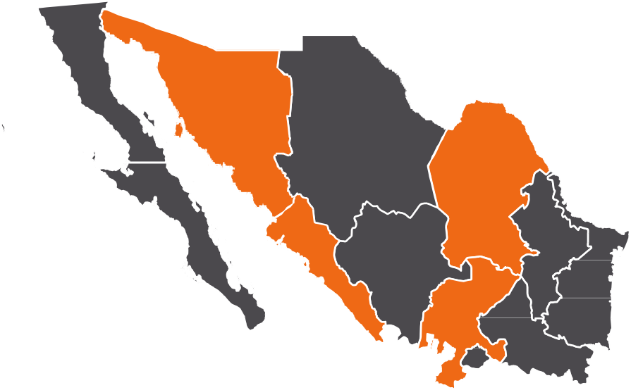
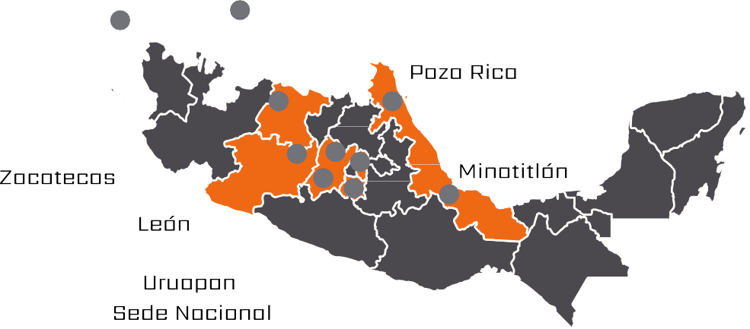

Slide 12


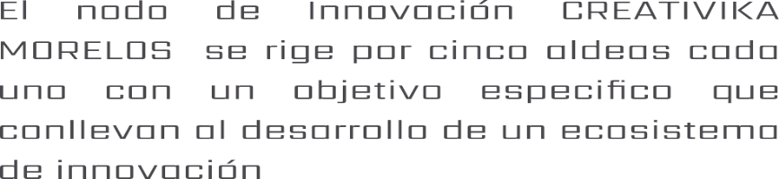




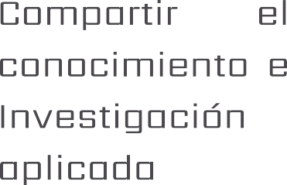






Slide 13

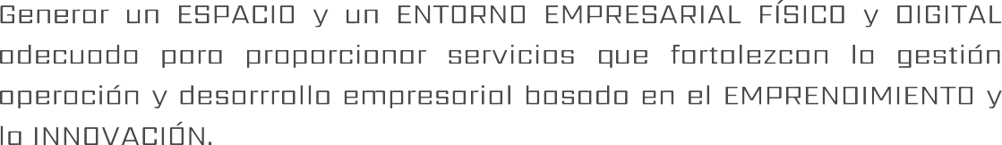









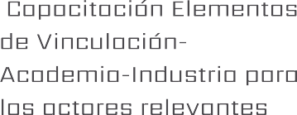
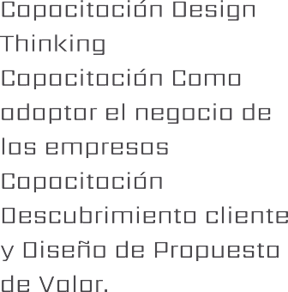
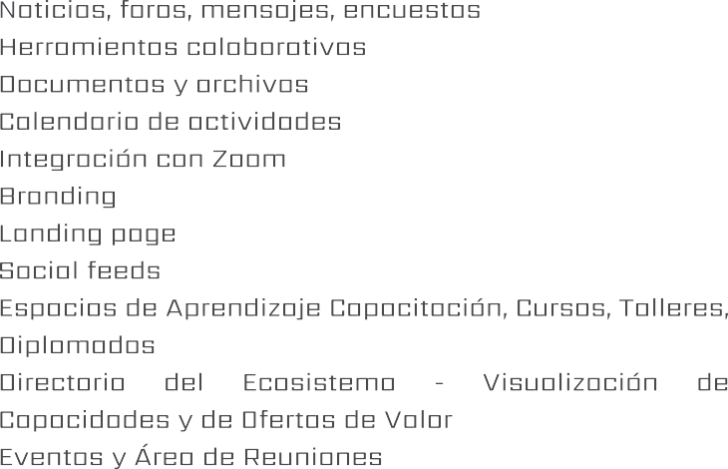


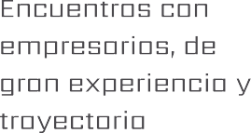
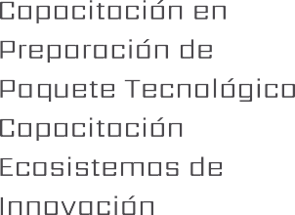

Slide 14
NOMBRAMIENTOS y REPRESENTACIONES
Vicepresidente regional (Morelos y Guerrero)
Tesorero del CCE
Invitado Permanente del Consejo de Reactivación Económica del Gobierno del Estado
Representante de la Junta Local de Conciliación y Arbitraje

Slide 15
CONVENIO CON MUNICIPIOS
TEMIXCO
JIUTEPEC
CUERNAVACA * Pendiente con la nueva administración

Slide 16
REUNIONES Y VINCULACIONES
SECRETARÍA DE DESARROLLO SUSTENTABLE | SECRETARÍA DE DESARROLLO ECONÓMICO Y DEL TRABAJO
CONSEJO COORDINADOR EMPRESARIAL (CCE) | CONSEJO DE CIENCIA Y TECNOLOGÍA
JÓVENES CONSTRUYENDO EL FUTURO | INFONAVIT
IMSS | FIDECOMP Y GAT

Slide 17
CAPACITACIONES
CORPORATIVO NACIONAL DE SEGURIDAD Y GESTIÓN DE RIESGOS (CONASEG) | CAPACITACIÓN EN PRIMEROS AUXILIOS Y PROTECCIÓN CIVIL A COLABORADORES CANACINTRA
PROCURADURÍA DE LA DEFENSA DEL CONTRIBUYENTE (PRODECON) | PROGRAMA DE CAPACITACIÓN (1er MIÉRCOLES DE CADA MES )
INSTITUTO DEL FONDO NACIONAL DE LA VIVIENDA PARA LOS TRABAJADORES (INFONAVIT) | PORTAL EMPRESARIAL SERVICIOS ELECTRÓNICOS AL SERVICIO DE LOS APORTANTES ACLARACIONES PATRONALES EMPRESAS DE 10

Slide 18
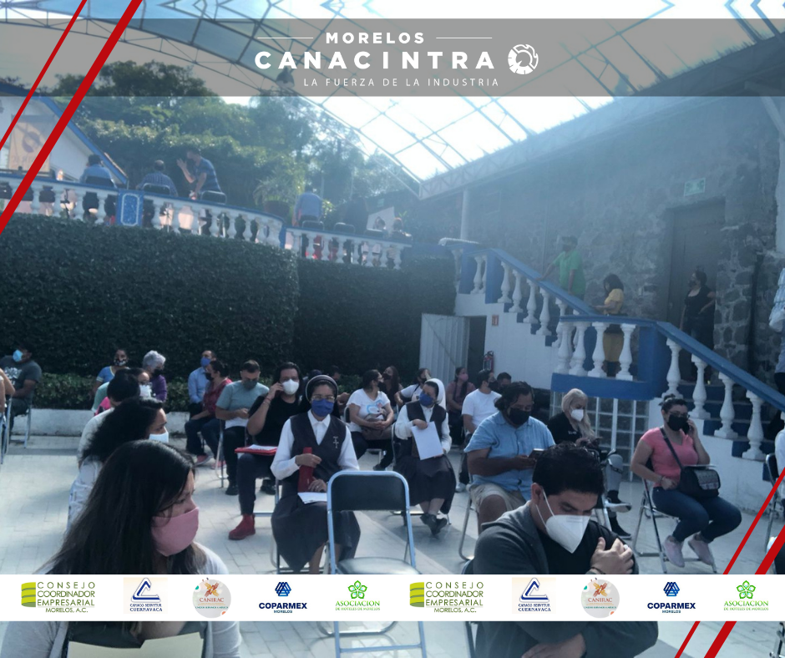
JORNADA DE VACUNACIÓN 1° Y 2° DOSIS
Jornada de Vacunación COVID-19 para edades de 30 a 39 años en coordinación con el CCE, CANACO, ASOCIACIÓN DE HOTELES, CANIRAC (1,500 beneficiarios)

Slide 19
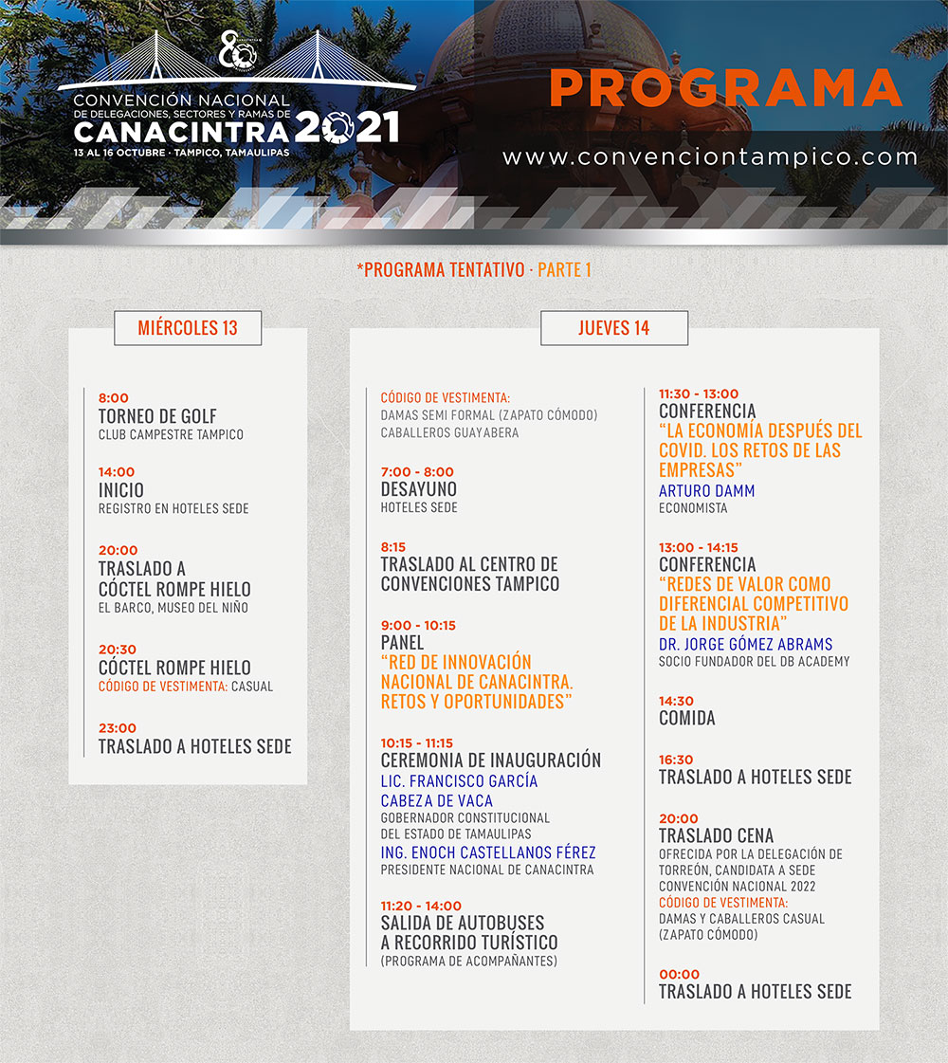
Participación en la asamblea anual de Cámara Nacional de la Industria de Transformación Sede Nacional y en Convención Nacional de Delegaciones, Sectores y Ramas Tampico.
Trabajo con el C5 a través del segurichat.

Slide 20
COWORKING
instalaciones a impuestum desde mayo de 2021. (se remodeló un área de la cámara con rentas adelantadas).
comodato un espacio en las instalaciones de av. emiliano zapata para tener presencia y evitar que se siga vandalizando las instalaciones.
instalaciones a centro iberoamericano de formación y certificación e informática y computación avanzada desde diciembre de 2021

Slide 21
CONVENIOS VIGENTES

Slide 22
COLEGIO DE CONTADORES PÚBLICOS DE MORELOS A. C.
ACADEMIA DE CIENCIAS DE MORELOS A. C.
IDENTIDADES MUJER
SECRETARÍA DE LA CONTRALORÍA DEL PODER EJECUTIVO ESTATAL
CORROSIÓN Y PROTECCIÓN - INGENIERÍAS S. C.
NOMICASH
NACIONAL FINANCIERA
CONSEJO NACIONAL E INTERNACIONAL CNI ONG´S MORELOS
INSTITUTO DEL FONDO NACIONAL DE LA VIVIENDA PARA LOS TRABAJADORES
INSTITUTO DEL FONDO NACIONAL PARA EL CONSUMO DE LOS TRABAJADORES
PROCURADURÍA DE LA DEFENSA DEL CONTRIBUYENTE
INSTITUTO ESTATAL DE EDUCACIÓN PARA ADULTOS
INSTITUTO DE CAPACITACIÓN PARA EL TRABAJO DEL ESTADO DE MORELOS
FUNDACIÓN MORELENSE DE INVESTIGACIÓN Y CULTURA
UNIVERSIDAD DEL VALLE DE MÉXICO (CONVENIO NACIONAL)
COLEGIO DE BACHILLERES DEL ESTADO DE MORELOS
COLEGIO DE ESTUDIOS CIENTÍFICOS Y TECNOLÓGICOS DEL ESTADO DE MORELOS
UNIVERSIDAD TECNOLÓGICA DEL SUR DEL ESTADO DE MORELOS
UNIVERSIDAD TECNOLÓGICA EMILIANO ZAPATA DEL ESTADO DE MORELOS
UNIVERSIDAD AUTÓNOMA DEL ESTADO DE MORELOS
UNIVERSIDAD INTERNACIONAL
COLEGIO DE EDUCACIÓN PROFESIONAL TÉCNICA DEL ESTADO DE MORELOS
UNIVERSIDAD POLITÉCNICA DEL ESTADO DE MORELOS

Slide 23


COLEGIO DE CONTADORES PÚBLICOS DE MORELOS A. C.
Por medio de la celebración del convenio se busca la colaboración conjunta entre el colegio y CANACINTRA a fin de establecer las bases generales para promover las relaciones de intercambio profesional y realizar actividades conjuntas en beneficio de sus agremiados tales como la contaduría pública organizada y las diferentes agrupaciones empresariales que conforman a CANACINTRA.
IDENTIDADES MUJER
El convenio busca la realización de actividades conjuntas encaminadas a la sinergia empresarial tales como impulsar a las y los emprendedores de la comunidad digital en su caminar hacia la formalización de sus proyectos e incorporación a la cámara.

Slide 24


CONSEJO NACIONAL E INTERNACIONAL CNI ONG´S MORELOS
La celebración de dicho convenio tiene por objeto difundir de forma permanente y sistemática el contenido de las leyes en materia de participación ciudadana, transparencia y rendición de cuentas, promoción de los valores democráticos que se persiguen, así como establecer campañas contra la corrupción y a favor de los valores previstos, contribuir al establecimiento y desarrollo del estado de derecho que contribuya a elevar la productividad de las empresas y al desarrollo del capital humano, promoción de la educación y la capacitación de la cultura.
INSTITUTO DEL FONDO NACIONAL DE LA VIVIENDA PARA LOS TRABAJADORES
Se busca promover beneficios a las empresas afiliadas y a los trabajadores de las mismas, otorgar capacitaciones y asesorías, así como promover los productos vigentes de crédito así como poner a disposición los diferentes servicios que ofrece el instituto.

Slide 25


INSTITUTO DEL FONDO NACIONAL PARA EL CONSUMO DE LOS TRABAJADORES
La celebración del convenio tiene como objetivo promover entre las empresas que se encuentren agremiadas a la Cámara, su afiliación como centros de trabajo al instituto FONACOT para otorgar su crédito institucional a un mayor número de trabajadores y con ello elevar el nivel de vida de los mismos.
PROCURADURÍA DE LA DEFENSA DEL CONTRIBUYENTE
Busca establecer líneas de trabajo, intercambio de información y actividades conjuntas en sus respectivos ámbitos de competencias, participar en el desarrollo e impartición de cursos, talleres, conferencias y otras actividades en materia fiscal y contable, así como mantener un vínculo para la presentación de las quejas y reclamaciones que tanto CANACINTRA o sus contribuyentes interpongan ante las autoridades.

Slide 26



INSTITUTO ESTATAL DE EDUCACIÓN PARA ADULTOS
La celebración del convenio tiene por objetivo difundir y promover atención pedagógica, así como favorecer el acceso a los servicios de alfabetización, con la finalidad de impulsar la educación de los adultos y jóvenes en el programa MEVyT y quienes cuenten con más de quince años y carezcan de educación básica y que habiten en las zonas que las partes definan.
INSTITUTO DE CAPACITACIÓN PARA EL TRABAJO DEL ESTADO DE MORELOS
Dicho convenio busca impulsar procesos de capacitación en diferentes materias y temáticas que se encuentran dentro de la oferta educativa con la que cuenta el ICATMOR en beneficio de quienes se encuentren incorporados a CANACINTRA.
FUNDACIÓN MORELENSE DE INVESTIGACIÓN Y CULTURA
El convenio busca brindar descuentos en sus ofertas educativas y dar facilidades necesarias para llevar a cabo las labores de información y promoción de la oferta educativa.

Slide 27


UNIVERSIDAD POLITECNICA DEL ESTADO DE MORELOS
Colaboración para impulsar, promover y ejecutar proyectos de innovación, el emprendimiento, vinculación y transferencia de tecnología a través del nodo de Innovación (municipio/región), encaminada a la solución de problemas y aprovechamiento de oportunidades; así como promover el conocimiento científico y tecnológico para la generación de empresas, articular actividades de investigación y desarrollo tecnológico, colaborar en alianzas estratégicas, redes regionales de innovación y agrupaciones de parques tecnológicos, así como impulsar la cultura de la innovación.
UNIVERSIDAD INTERNACIONAL
Por medio de la celebración de dicho convenio se busca constituir formalmente el programa de vinculación académico empresarial con el objetivo de estimular el proceso de incorporación de los egresados a la planta laboral otorgar practica profesionales a los estudiantes por medio de la asesoría y asistencia técnica dentro de todas las áreas de CANACINTRA que tendrá el objetivo de fomentar y apoyar los proyectos así como la administración que genere.

Slide 28



COLEGIO DE BACHILLERES DEL ESTADO DE MORELOS
Establecer las bases de colaboración para la realización conjunta de acciones que permitan la formación y capacitación de alumnos, mejorar su conocimiento teórico y la practica laboral en las empresas afiliadas a CANACINTRA.
UNIVERSIDAD DEL VALLE DE MEXICO:
Brindar apoyo a los trabajadores de CANACINTRA para permitirles lograr la terminación de sus estudios tanto de nivel bachillerato, licenciatura y maestría mediante el otorgamiento de becas en cualquiera de los campus de UVM.
COLEGIO DE ESTUDIOS CIENTIFICOS Y TECNOLOGICOS DEL ESTADO DE MORELOS
Dicho convenio busca conjuntar esfuerzos para el impulso y consolidación de la formación Dual, con la finalidad de que los alumnos desarrollen sus competencias profesionales, así como impulsar estrategias y acciones en materia empresarial.

Slide 29


UNIVERSIDAD TECNOLOGICA DEL SUR DEL ESTADO DE MORELOS
La celebración del convenio busca principalmente crear un marco de colaboración en materia académica, científica y tecnológica para realizar conjuntamente actividades que permitan conseguir el máximo desarrollo en información y especialización de recursos humanos como:
Investigaciones conjuntas
Desarrollo tecnológico y
Académico
Así como intercambio de información, estadías y prácticas profesionales.
UNIVERSIDAD TECNOLOGICA EMILIANO ZAPATA DEL ESTADO DE MORELOS
El convenio tiene por objeto la realización de actividades conjuntas encaminadas a la superación académica, formación y capacitación profesional, el desarrollo de la ciencia y la tecnológica, divulgación del conocimiento en todas aquellas áreas de coincidencia de sus finalidades e intereses institucionales.

Slide 30


UNIVERSIDAD AUTONOMA DEL ESTADO DE MORELOS
El objeto de la celebración del convenio es desarrollar el programa de movilidad estudiantil, intercambio y cooperación académica, en todas las áreas ofrecidas por las instituciones con el fin de potenciar las áreas de investigación y formación de recursos humanos.
NOMICASH
Tiene la finalidad de promover, promocionar y difundir los servicios que brinda NOMICASH, mismos que serán proporcionados a través de una aplicación tecnológica, consistentes en el adelanto de nómina para retiro en efectivo, el pago de servicios, la compra de tiempo aire y el módulo de salud.
Grupo PA & AP SA DE CV
Tiene por objeto establecer las bases y mecanismos de colaboración para llevar a cabo acciones para la difusión del programa “REACTIVANDO MORELOS” ; así como facilitar la comunicación entre los posibles interesados y la empresa para lograr una vinculación exitosa a las plataformas.

Slide 31


NACIONAL FINANCIERA
Por medio de la celebración del convenio se busca contribuir a las mejores prácticas para la difusión, operación y de los Programas de Financiamiento y de su modelo para Capacitación Empresarial y Asistencia Técnica para las pequeñas y medianas empresas (“Pymes”).
COLEGIO DE EDUCACION PROFESIONAL TECNICA DEL ESTADO DE MORELOS
Desarrollo del programa denominado "Programa de Prácticas Profesionales CONALEP MORELOS" consistente en la prestación de prácticas profesionales de alumnos mediante la colaboración en el desempeño de funciones específicas dentro de las distintas áreas que permitan a los alumnos adquirir experiencia profesional para su integración al mundo laboral .
Colaborar en acciones de vinculación a través de capacitación y evaluación en procesos de certificación que ofrece al personal. Y mediante la oferta de trabajo. Colaborar en acciones de vinculación mediante el cual de manera periódica se ofrezca la bolsa de trabajo con la que cuente para que sea difundida entre los integrantes de la Comunidad de Conalep Morelos.

Slide 32


CORROSION Y PROTECCION – INGENIERIAS S.C.
tiene por objeto establecer las bases y mecanismos de apoyo y colaboración para realizar actividades que permitan conseguir el máximo desarrollo en formación y especialización de recursos humanos, así como difusión y divulgación en los campos afines de interés para "LAS PARTES“ cuyos compromisos y términos se determinarán en convenios específicos de colaboración con el fin de elevar la calidad de los servicios que cada una de ellas presta.
ACADEMIA DE CIENCIAS DE MORELOS A.C.
El objetivo del convenio es impulsar y ejecutar proyectos de innovación así como promover el conocimiento tecnológico, así como la generación de empresas de mas valor; así mismo llevar acabo la articulación de actividades de investigación y desarrollo tecnológico logrando el acceso de financiamiento de todo tipo de actividades.

Slide 33
MANTENIMIENTO
SE DESECHÓ 2 TONELADAS DE PAPEL CORRESPONDIENTE AL PERIODO 2009-2014.
BAJA DE 12 ESCRITORIOS, 13 SILLAS, 7 MESAS, 1 SILLÓN AZUL Y 1 SILLÓN CAFÉ EN MAL ESTADO SIN VALOR FISCAL O HISTÓRICO.
BAJA DE 3 PUERTAS POR LA REMODELACIÓN DE IMPUESTUM
BAJA DE EQUIPO OBSOLETO; IMPRESORAS, COMPUTADORS, TELÉFONOS, ETC.
SE DESOCUPÓ 3 BODEGAS
SE LIMPIÓ EL CALLEJÓN DEL PERÍMETRO DE LA CÁMARA
SE HABILITÓ EL COMEDOR DE LOS COLABORADORES DE LA CÁMARA
SE IMPERMEABILIZÓ EL TECHO DE LA SALA DE EXPRESIDENTES Y PARTE DEL AUDITORÍO
SE PINTÓ LA SALA DE EXPRESIDENTES Y PARTE DEL DOMO Y JARDÍN
SE HABILITÓ LA ENTRADA CON CEMENTO
SE REPARÓ LA HUMEDAD DEL PASILLO PRINCIPAL DE LA CÁMARA
SE REHABILITÓ LA INSTALACIÓN ELÉCTRICA DE LAS OFICINAS PRINCIPALES DEL PASILLO DEL AUDITORIO
SE INSTALÓ TUBERÍA PARA LA ENTRADA DE AGUA POR FUGAS Y COBRO EXCESIVO.
SE ARREGLÓ EL TECHO DEL AUDITORIO CON GALLETAS NUEVAS.
SE REALIZA EL MANTENIMIENTO DE JARDINERÍA DE LA CÁMARA.
SE REALIZA EL MANTENIMIENTO DE LA BASURA CONSTANTEMENTE

Slide 34
PENDIENTES
REHABILITAR SALA DE EXPRESIDENTES
IMPERMEABILIZAR LA SALA DE CÓMPUTO
PINTAR LA FACHADA
REHABILITAR LA CISTERNA
REHABILITAR LA INSTALACIÓN ELÉCTRICA DEL DOMO
REALIZAR PAGO DE SAPAC. *PENDIENTE*

Slide 35
REDES SOCIALES
WHATSAPP EMPRESARIAL: “NEGOCIOS CANACINTRA” CON 62 PARTICIPANTES CREADO EL 26 DE FEBRERO DE 2021.
LA COMUNICACIÓN CON NUESTROS SOCIOS SE MANTIENE A TRAVÉS DE CORREO ELECTRÓNICO Y SITIO WEB
DIFUSIÓN CONTINUA DE PRODUCTOS SERVICIOS A TRAVÉS DE TWITTER, FACEBOOK (YA SOMOS 5,000) Y WEB PROMOCIÓN CONTINUA A LOS PRODUCTOS. LOGRANDO UNA MEJOR POSICIÓN DE LA CÁMARA Y DE NUESTROS SOCIOS.
@FACEBOOK: canacintramorelosoficial
@TWITTER: @morcanacintra
WHATTSAPP : 777 -670 - 01-40
MAIL: morelos@canacintra.org.mx / presidenciamorelos@canacintra.org.mx

Slide 36
JUICIOS LABORALES Y LAUDOS
RATIFICACIÓN DE LA EXPULSIÓN DE CÉSAR RAFAEL AYALA.
AUDITORÍA ADMINISTRATIVA, FINANCIERA Y FISCAL CORRESPONDIENTE AL AÑO 2020.

Slide 37
COMITÉ DE VIGILANCIA

Slide 38
INFORME AUDITORÍA ADMINSITRATIVA, FINANCIERA Y FISCAL 2020

Slide 39
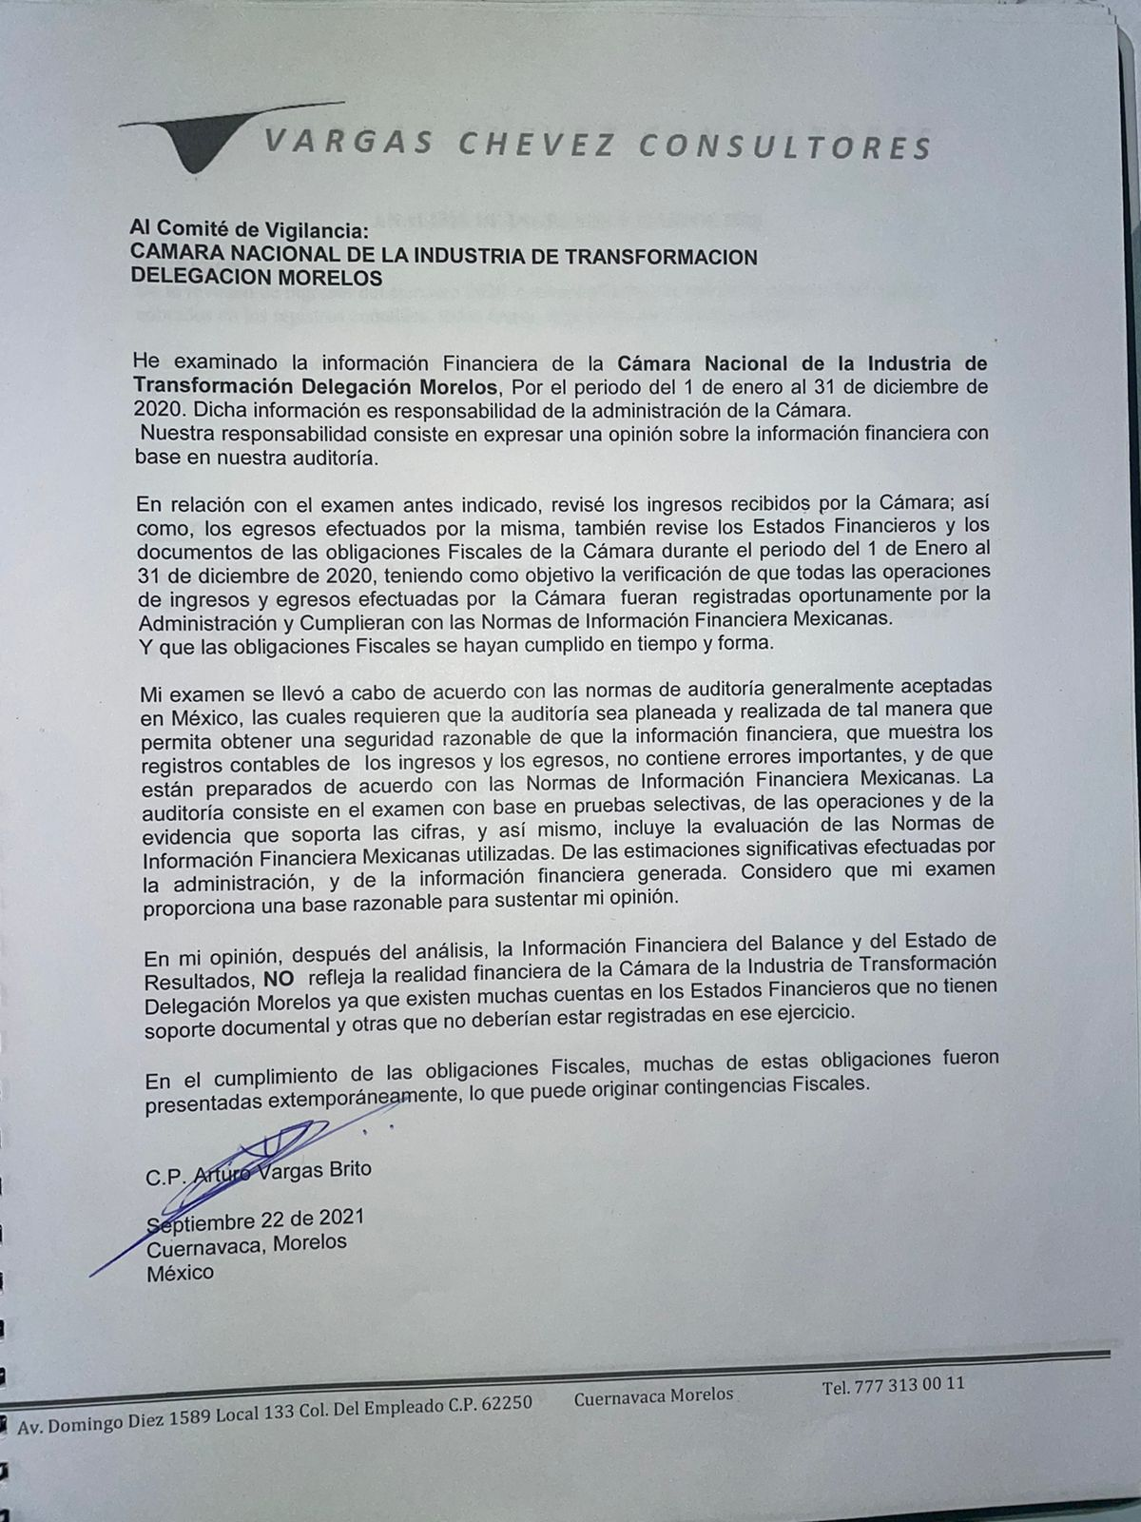

Slide 40
INFORME DE TESORERÍA
C. P. CARLOS TORRES ARROYO

Slide 41
PRESUPUESTO DE INGRESOS Y EGRESOS POR EL EJERCICIO 01/01/22-31/12/22
JEFE IVÁN ELIZONDO

